Slide 1

Hướng dẫn
THỰC HÀNH CÔNG TÁC XÃ HỘI CÁ NHÂN VÀ NHÓM
BỘ GIÁO DỤC VÀ ĐÀO TẠO
TRƯỜNG ĐẠI HỌC VINH

Slide 2

Thực hành công tác xã hội cá nhân và nhóm
1. Mục đích, yêu cầu
2. Thời gian và địa điểm thực hành
3. Giảng viên hướng dẫn thực hành
4. Các sản phẩm thực hành phải nộp
5. Cách ghi tài liệu tham khảo

Slide 3

1. Mục đích, yêu cầu
1.1. Mục đích
- Giúp sinh viên kết nối lý thuyết đã học với thực tế; rèn luyện các phương pháp, kỹ năng làm việc với các cá nhân và nhóm đối tượng.
- Hình thành thái độ tôn trọng, chấp nhận và tin tưởng vào đối tượng để đạt được các mục đích đã đề ra.

Slide 4

1. Mục đích, yêu cầu
1.2. Yêu cầu
- Chấp hành nghiêm chỉnh kế hoạch, nội dung thực hành do Khoa DL&CTXH triển khai và các nội quy, quy định tại cơ sở thực hành.
- Chấp hành các nội quy, quy định… của cơ sở thực hành; tính cách, đặc điểm riêng… của đối tượng.

Slide 5


2. Thời gian và địa điểm thực hành
Thời gian đi thực hành:
Địa điểm thực hành:
UBND xã/phường/thị trấn, cơ sở xã hội
Theo thời khóa biểu

Slide 6

3. Giảng viên hướng dẫn thực hành
3.1. Giảng viên hướng dẫn của cơ sở đào tạo
Sinh viên đi thực hành được sự hướng dẫn chuyên môn của giảng viên trong ngành Công tác xã hội.
3.2. Cán bộ hướng dẫn của cơ sở thực hành
Ngoài hướng dẫn chuyên môn của giảng viên trong ngành Công tác xã hội, sinh viên sẽ được hướng dẫn, giúp đỡ của cán bộ cơ sở thực hành.

Slide 7
4. Các sản phẩm thực hành phải nộp
4.1. Bài thu hoạch cá nhân
4.2. Đồ án thực hành

Slide 8
4.1. Bài thu hoạch cá nhân
4.1.1. Hình thức
- Bài thu hoạch là các silde ảnh giới thiệu về cơ sở thực hành được trình bày theo thứ tự: slide bìa, slide cấu trúc bài thu hoạch, sau đó lần lượt đến các slide nội dung ở mục 2.2.
- Sử dụng các hình ảnh chụp trực tiếp hoặc chụp gián tiếp liên quan đến cơ sở thực hành.
4.1.2. Nội dung
- Đặc điểm tình hình chung
- Hệ thống tổ chức, bộ máy
- Đội ngũ cán bộ công chức/viên chức
- Cơ sở vật chất phục vụ hoạt động
- Đối tượng can thiệp/trợ giúp

Slide 9
4.2. Đồ án thực hành
4.2.1. Hình thức đồ án
4.2.2. Nội dung đồ án

Slide 10
4.2.1. Hình thức đồ án
- Đồ án thực hành đánh máy trên hệ soạn thảo Word.
- Khổ giấy A4, lề trên 2.0 cm, lề dưới 2.0 cm, lề trái 3.0 cm, lề phải 2.0 cm.
- Phông chữ Times New Roman, cỡ chữ 14, giãn dòng 1.5 line, xuống dòng thụt vào 1 cm
- Không dùng tiêu đề đầu và cuối trang.

Slide 11
4.2.2. Nội dung đồ án
Sinh viên làm 2 trường hợp để thực hành và viết đồ án thực hành công tác xã hội:
TH1: Thực hành CTXH với cá nhân
TH2: Thực hành CTXH với nhóm

Slide 12
TH1: Thực hành CTXH với cá nhân
Bìa đồ án (Phụ lục 01)
Phụ bìa (Phụ lục 01, bỏ viền ngoài)
Mục lục
Lời cảm ơn
Phần 1. HỒ SƠ VỀ ĐỐI TƯỢNG
1.1. Thông tin chung về đối tượng
1.2. Hoàn cảnh, vấn đề của đối tượng
Phần 2. THỰC HÀNH CÔNG TÁC XÃ HỘI VỚI CÁ NHÂN
2.1. Tiếp nhận đối tượng
Cách thức tiếp nhận đối tượng, đánh giá nhu cầu hỗ trợ khẩn cấp của đối tượng, thông báo cho đối tượng về vai trò và mục tiêu hỗ trợ, đánh giá ban đầu về vấn đề của đối tượng, ghi hồ sơ thông tin ban đầu về đối tượng.

Slide 13
TH1: Thực hành CTXH với cá nhân
2.2. Thu thập thông tin
Những nội dung thông tin cần thu thập, nguồn thu thập thông tin, phương pháp thu thập thông tin, các bước thu thập thông tin.
2.3. Đánh giá và xác định vấn đề
Đánh giá thông tin, xác định vấn đề (vẽ cây vấn đề, biểu đồ gia đình, biểu đồ sinh thái của đối tượng), phân tích những điểm mạnh và điểm hạn chế (lập bảng phân tích điểm mạnh và điểm hạn chế).

Slide 14
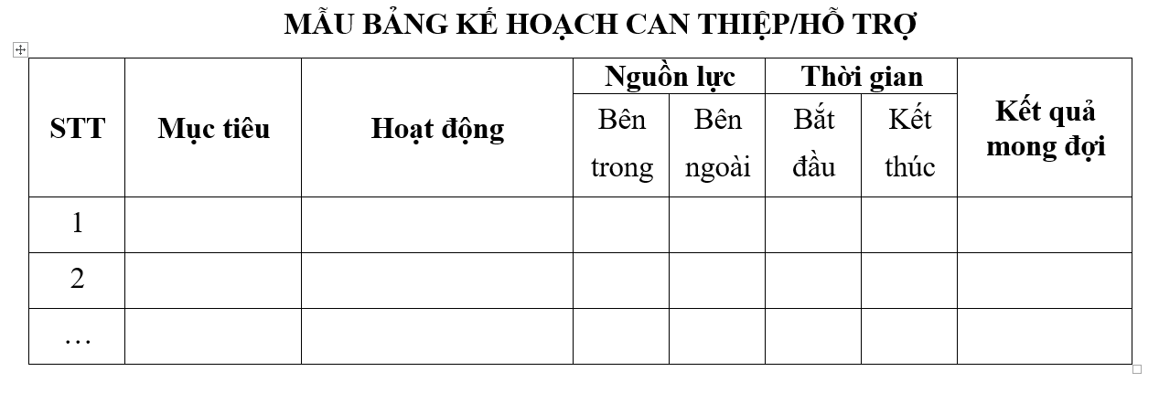
TH1: Thực hành CTXH với cá nhân
2.4. Lập kế hoạch can thiệp
Xác định mục tiêu, xác định các hoạt động can thiệp (Lập bảng kế hoạch can thiệp/hỗ trợ theo mẫu dưới đây)

Slide 15
TH1: Thực hành CTXH với cá nhân
2.5. Triển khai thực hiện kế hoạch
Mô tả lại quá trình thực hiện 1 hoạt động can thiệp trong bản kế hoạch
2.6. Lượng giá và kết thúc
Lượng giá và kết thúc can thiệp/trợ giúp đối tượng.
Phần 3. KẾT LUẬN VÀ KHUYẾN NGHỊ
3.1. Kết luận: Trình bày kết luận và những bài học kinh nghiệm đúc rút được thông qua đợt thực hành…
3.2. Khuyến nghị: Với Nhà nước, các cơ quan chức năng, cộng đồng và nhà trường…
- Tài liệu tham khảo (Cách ghi tài liệu tham khảo xem mục 5)

Slide 16
TH2: Thực hành CTXH với nhóm
Bìa đồ án (Phụ lục 01)
Phụ bìa (Phụ lục 01, bỏ viền ngoài)
Mục lục
Lời cảm ơn
Phần 1. HỒ SƠ VỀ NHÓM ĐỐI TƯỢNG
1.1. Lý do chọn nhóm đối tượng
1.2. Đặc điểm của nhóm đối tượng
Phần 2. THỰC HÀNH CÔNG TÁC XÃ HỘI VỚI NHÓM
2.1. Bản đề xuất nhóm
Sinh viên viết bản đề xuất xin phê duyệt hoạt động nhóm.
2.2. Đánh giá các vấn đề của nhóm
Sinh viên tiến hành đánh giá các vấn đề của nhóm theo cấp độ từ vấn đề ưu tiên đến vấn đề có liên quan.

Slide 17
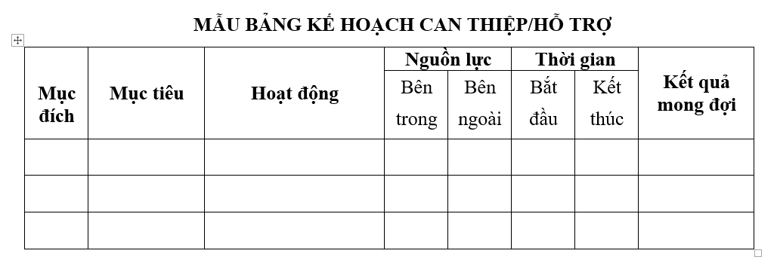
TH2: Thực hành CTXH với nhóm
2.3. Vẽ sơ đồ tương tác nhóm
2.4. Lập kế hoạch hành động của nhóm
Sinh viên lập bản kế hoạch hành động để giải quyết cho vấn đề ưu tiên đã chọn dựa trên các nội dung và mẫu sau:
+ Xác định mục đích, mục tiêu để giải quyết vấn đề
+ Phân tích các nguồn lực giúp đỡ.
+ Trình bày các hoạt động trợ giúp nhóm

Slide 18
TH2: Thực hành CTXH với nhóm
2.5. Triển khai kế hoạch hành động
Phân tích các hoạt động đề đạt được mục đích, mục tiêu của nhóm, dự tính người thực hiện và thời gian cho từng hoạt động.
2.6. Lượng giá và kết thúc
Đánh giá lại các hoạt động và kết quả cũng như mức độ hoàn thành các mục tiêu so với kế hoạch….
Phần 3. KẾT LUẬN VÀ KHUYẾN NGHỊ
3.1. Kết luận: Trình bày kết luận và những bài học kinh nghiệm đúc rút được thông qua đợt thực hành…
3.2. Khuyến nghị: Với Nhà nước, các cơ quan chức năng, cộng đồng và nhà trường…
- Tài liệu tham khảo (Cách ghi tài liệu tham khảo xem mục 5)

Slide 19
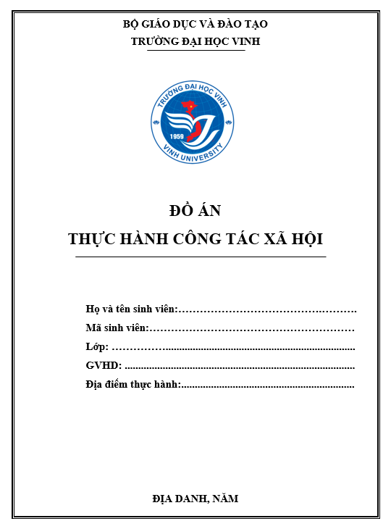
4.2.2. Nội dung đồ án
Phụ lục 01: Mẫu bìa đồ án thực hành công tác xã hội

Slide 20
5. Cách ghi tài liệu tham khảo
5.1. Xếp tài liệu tham khảo theo thứ tự ABC
Xếp theo từng ngôn ngữ, tài liệu tiếng Việt đầu tiên, rồi đến các ngôn ngữ khác (Anh, Nga…).
- Tài liệu tiếng Việt: Xếp thứ tự ABC theo tên tác giả
- Tài liệu nước ngoài: Xếp thứ tự ABC theo họ tác giả
- Tài liệu không có tác giả, coi tên cơ quan ban hành như tác giả và xếp theo chữ đầu của cơ quan đó
VD: Chính phủ, Nghị định quy định mức trợ cấp ưu đãi đối với người có công với cách mạng, số 101/2013/NĐ-CP, ngày 04/9/2013, xếp theo chữ C).
5.2. Trật tự trình bày tài liệu tham khảo là sách, giáo trình
Tên tác giả (Chỉ ghi họ và tên tác giả, không ghi học hàm, học vị của tác giả như: PGS, TS, ThS…), năm xuất bản (để trong ngoặc đơn), tên sách hoặc giáo trình (in nghiêng), nhà xuất bản, nơi xuất bản.
VD: Nguyễn Kim Liên (2008), Giáo trình Phát triển cộng đồng, NXB Lao động - Xã hội, Hà Nộ.

Slide 21
5. Cách ghi tài liệu tham khảo
5.3. Trật tự trình bày tài liệu trực tuyến (online)
Tên tác giả, tên bài (in nghiêng), website và đường dẫn (URL), ngày cập nhật.
VD: Hồng Hạnh, Đưa phòng chống bạo lực gia đình vào giảng dạy, Dân trí, http://dantri.com.vn/giao-duc-khuyen-hoc/dua-phong-chong-bao-luc-gia-dinh-vao-giang-day-803309.htm, ngày 20/5/2014.

Slide 22
Thank you!

